Slide 1
Let’s talk about Lead: Zaanstad Dutch leaders in lead

Slide 2
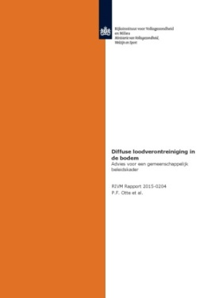
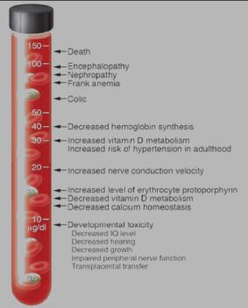
RIVM report 2016 concerning lead
Research confirms that lead (even at low exposure)
leads to an effect on brain development
and to a lower IQ
Especially young children are sensitive
RIVM provides behavioral advice for reducing
exposure to contaminated soil
Notes:
Volledige titel: RIVM rapport Diffuse loodverontreiniging in de bodem, Advies voor een gemeenschappelijk beleidskader
Volgens mondelinge informatie van het RIVM zijn naast fijn stof de risico's van bodemverontreiniging
door diffuus lood de belangrijkste factoren op het gebied van effecten voor de gezondheid.
De inschatting van de GGD Zaanstreek-Waterland is dat luchtkwaliteit en geluid meer ziekte
veroorzaken en dat het gezondheidseffect van bodemverontreiniging ten opzichte hiervan minder
groot is op populatieniveau. In de Zaanstreek vormt bodemverontreiniging (lood) echter ook een
belangrijk aandachtspunt. Het effect van elektromagnetische straling staat onderaan de lijst. De lokale
situatie kan niet worden gekwantificeerd omdat de nodige gegevens uit de Zaanstreek ontbreken.
Gebruiksadviezen RIVM overgenomen in flyer Let op lood:
Leg gras, tegels of een schone laag grond aan op plekken waar kinderen spelen. Of kies voor een zandbak met schoon zand.
Laat uw kinderen hun handen wassen na het buitenspelen.
Was ook zelf uw handen na het tuinieren in eigen tuin en voor het eten.
Kweek groente in plantenbakken met schone teelaarde.
Was zelfgekweekte groenten en fruit grondig.
Ga de inloop van grond in huis tegen door schoenen uit te doen bij het naar binnen open.
Stofzuig regelmatig uw huis, vooral als u of uw kinderen regelmatig met grond het huis inkomen.

Slide 3
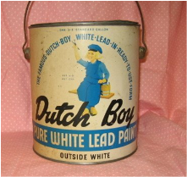
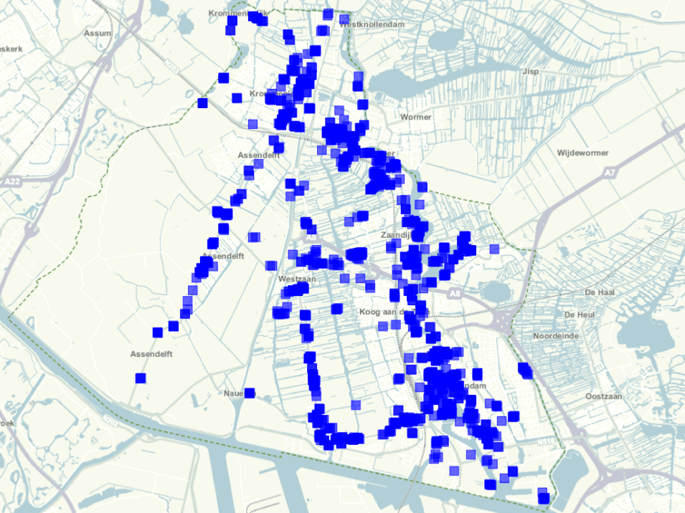
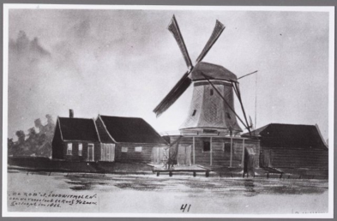
Diffuse soil contamination in Zaanstad
Diffuse soil contamination
in old built-up areas
> intervention value (530 mg/kg)
(in Zaanstad outliers up
to 15,000 mg/kg)
Sources:
Filling materials
Former white lead industry
Notes:
Niet een specifiek bron maar sprake van diffuse belasting
Komt voor in een groot gebied met daarbinnen soms relatief hoge concentraties
Oude dorpslinten en kernen langs de Zaan
Tot in de vorige generatie was loodwitverf een verf die iedereen gebruikte, verf met een grote dekkracht maar zeer slecht voor het milieu en de arbeiders die het verwerkten.

Slide 4
Approach diffuse lead by Zaanstad
Communication: Lead campaign (from 2016)
Prioritize neighbourhoods based on expected
lead levels and demographics
Soil research in vegetable gardens and playgrounds
in public and school areas (2016-2018)
Soil research at private households (from 2018),
workload approximately 17,500 households
Carrying out soil remediation
Project fully financed by Dutch government
Notes:
Communicatie campagne Let op lood gedaan, doorlopende aandacht voor communicatie op termijn
Gevoelige plaatsen:
= speeltuinen, trapveldjes, moestuinen
Woningen met tuin
Particuliere woningen circa 17600 particuliere woningen in potentieel sterk met lood vervuilde grond
10.000 grondgebonden woningen van woningcorporaties
Gemeente is via de bewonersregeling verantwoordelijk voor aanpak particuliere woningen
Loodnorm
Interventiewaarde volgens de wet bodembescherming: 530 mg/kg is niet meer gezondheidskundig onderbouwd na RIVM onderzoek uit 2016
Zaanse norm waarboven gebruiksadviezen niet meer volstaan: 800 mg/kg, deels gezondheidskundig en deels beleidsmatig onderbouwd

Slide 5
Prioritize neighbourhoods

Slide 6
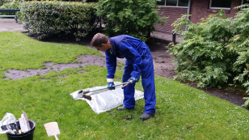
Communication
Posters and flyers at locations where parents come with young children
Presentations at neighbourhood evenings
Information provision via web, regional and
neighborhood newspapers
Sending letters and flyers
Walk-in evenings at neighbourhood location
Personal conversation (talk board) with follow-up
measures
Research into the effectiveness of communication
with RIVM

Slide 7
The new flyer (2020)

Slide 8
Risk assessment
Risk toolbox: ‘Sanscrit’ with the use ‘Residential with (vegetable) garden’
Lead concentrations
Exposure routes
Exposure time
Bio-availability
Prioritization value set by city council
This leads to the prioritization value of 800 mg/kg of lead in the soil

Slide 9
Current results
Number of flyers send: approximately 25.000
Currently investigated: 5.614
Currently remediated: 151
Time frame: From first letter to succesfull remediation: 16 months

Slide 10
Questions ?
Via e-mail: Zaanslood@zaanstad.nl
Phone: Zaanstad 14075
Internet: www.zaanstad.nl

